Slide 1
EVOLUZIONE DEL PROFILO DI LETTURA NELLA DISLESSIA
Studio longitudinale su un gruppo di dislessici divenuti giovani adulti
Laura Lami, Alice Palmieri,
M. Caterina Solimando e Claudia Pizzoli
Presentazione a cura di:
Giorgia Parcianello
Nelida Buiatti

Slide 2
Apprendimento del codice scritto
Nella lingua italiana:
Sistema ortografico regolare
Rapido apprendimento del codice scritto
Continuo sviluppo dell’abilità di lettura ad alta voce:
accuratezza decifrazione
rapidità (0,5 sillabe/secondo ogni anno scolastico)

Slide 3
Evoluzione longitudinale della velocità di lettura
Pochi studi longitudinali in ambito italiano:
Conoscenze sulla natura del disturbo:
-funzioni deficitarie
-gravità
-persistenza
Trattamenti riabilitativi, metodologie didattiche e supporti

Slide 4
Cosa succede nell’adolescenza e nella prima età adulta?

Slide 5
Dislessia in età adulta
Hatcher, Snowling e Griffiths, 2002
1. Miglioramenti nella consapevolezza fonologica
2. Competenze di lettura deficitarie
3. Minor accuratezza:
Nella lettura ad alta voce di parole ad alta e bassa frequenza
In compiti di segmentazione ed elisione fonemica
Nella lettura di pseudoparole

Slide 6
Campioni
Selezionati in base a diagnosi retrospettive:
-disordine di lettura di natura familiare
-soggetti di elevato status socio-economico
-studenti universitari
NUOVA DIMENSIONE NELLO STUDIO DELLA DISLESSIA
Campione monitorato fin dalle prime fasi di alfabetizzazione

Slide 7
Connecticut Longitudinal Study (Shaywitz, 1999)
EVOLUZIONE BAMBINI DISLESSICI
445 bambini precocemente diagnosticati e seguiti fino all’età adulta
EVIDENZE:
1. Deficit codifica fonologica anche in adolescenza (lentezza lettura)
2. Accuratezza migliore con scolarità ed esposizione al testo scritto
CONSEGUENZE:
Necessità tempo aggiuntivo per decifrare
Frequente abbandono scolastico (Frustrazione, Ansia, Tensione)

Slide 8
Studio di Kurzweii (1992)
FOLLOW UP DISLESSIA
Bambini diagnosticati a 7 anni e seguiti fino a 14 anni
RISULTATI
40% Compensazione del disturbo
Collegamento tra recupero potenziale e quoziente intellettivo

Slide 9
Studio di Michelsson, Byring e Bjorkgren (1985)
EVOLUZIONE COMPETENZE SOCIALI
RISULTATI
Effetti aggravati da diagnosi tardiva e assenza di interventi riabilitativi
Disabilità interferisce con la scelta occupazionale

Slide 10
Ricerca di Hatcher, Snowling e Griffiths (2002)
STUDI SU STUDENTI UNIVERSITARI DISLESSICI
In età adulta:
Bassa velocità di lettura
Difficoltà nello spelling
Espressione scritta poco articolata
Mancanza di fiducia, bassa autostima, frustrazione
Prestazioni scarse

Slide 11
Dati di Pennington (1990)
1. Deficit di analisi, decodifica e processamento fonologico
2. Difficoltà nella memoria a breve termine
3. Difficoltà nella scrittura complessa
4. Necessità di un tempo superiore del:
25% per scrivere un riassunto
65% per leggere un testo complesso

Slide 12
Studio del Centro regionale disabilità linguistiche e cognitive dell’età evolutiva di Bologna
Dal secondo ciclo di scuola primaria alla prima età adulta
OBIETTIVI:
Monitoraggio della velocità di lettura
Individuazione sottocomponenti residuali deficitarie

Slide 14
IL METODO PARTECIPANTI: - 33 giovani adulti (età media 19,6 anni) con diagnosi pregressa di dislessia evolutiva all’età media di 10,2 anni (Centro regionale disabilità linguistiche e cognitive dell’età evolutiva di Bologna) - INTERVALLO fra diagnosi (tempo 1) e controllo (tempo 2): 9 anni e 5 mesi STRUMENTI: batteria di prove cognitive e linguistiche che definiscano il PROFILO DI LETTURA: - WAIS-R o WISC-R: valutazione psicometrica del funzionamento intellettivo - Spoonerism task: valutazione del processamento fonologico - accuratezza e velocità, parole e pseudo parole

Slide 15
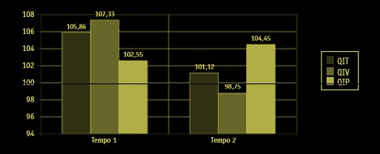
TEST INTELLETTIVO DI WECHSLER: - quoziente: si mantiene nella norma - quoziente verbale: in abbassamento

Slide 16
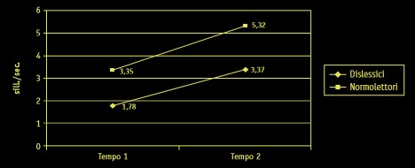
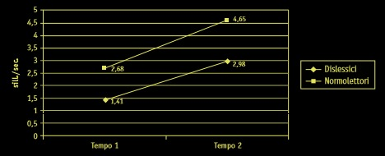
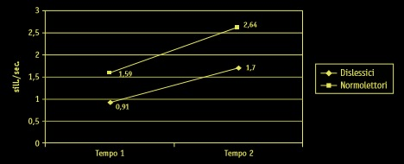
EVOLUZIONE DEI TEMPI DI LETTURA (sillabe al secondo): - lieve incremento nel tempo - velocità deficitaria rispetto alla media attesa per età e anni di scolarizzazione

Slide 17
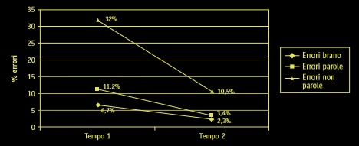
TRE CONDIZIONI DI LETTURA (errori brano, errori parole, errori non parole): - decodifica scarsamente accurata solo nelle pseudoparole

Slide 18
TRAIETTORIE EVOLUTIVE DIFFERENZIATE? TRE SOTTOGRUPPI: - dislessici lievi - dislessici moderati - dislessici gravi

Slide 19
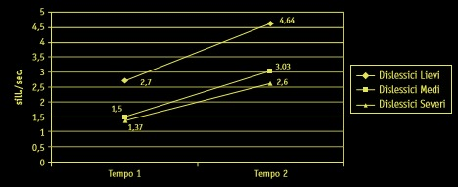
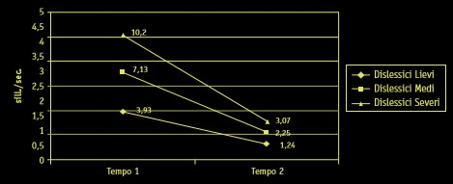
Tutti i sottogruppi mostrano miglioramento nel tempo INCREMENTO MEDIO: - in crescita per i dislessici lievi e moderati - modesto per i dislessici severi

Slide 20
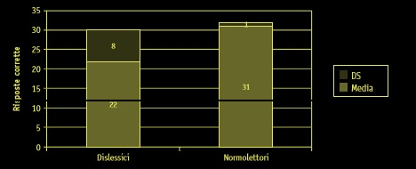
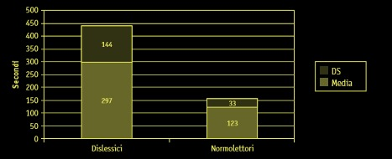
Abilità metafonologiche complesse SPOONERISM TASK (inversione di iniziali): - deficit significativo a carico delle abilità di processamento - prestazioni dei dislessici inferiori rispetto a quelle di un campione di soggetti di pari età per velocità di esecuzione del compito sia per correttezza

Slide 21
Abilità metafonologiche complesse: - dislessici severi: prestazioni maggiormente deficitarie per correttezza e velocità di esecuzione del compito

Slide 22
CONCLUSIONI - miglioramenti correlati al livello di gravità rilevato in età infantile

Slide 23
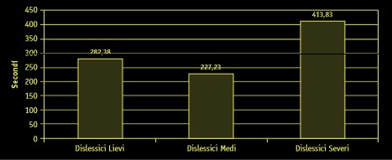
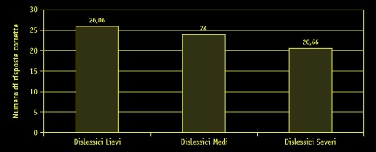
(Hatcher, Snowilng e Griffiths – 2002): - Compiti di letto-scrittura: permangono tempi lunghi anche nelle forme lievi del disturbo - Correttezza di decodifica: tende ad avvicinarsi ai valori normativi della popolazione

Slide 24
TRATTAMENTI PRECOCI INTENSIVI: rilevano incrementi più elevati della velocità di lettura e ricerche in merito potrebbero fornire ulteriori informazioni sulla natura del disturbo.

